Slide 1
基本の作図
垂直二等分線
本時の目標
作図の意味を理解し、垂直二等分線の作図をすることができる。

Slide 2
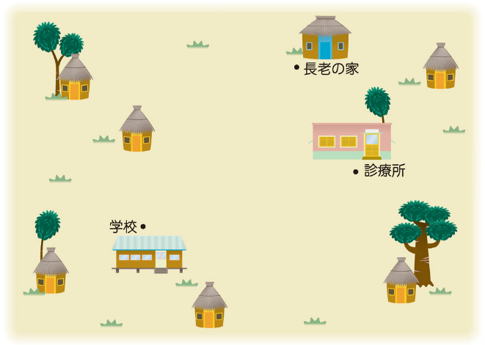
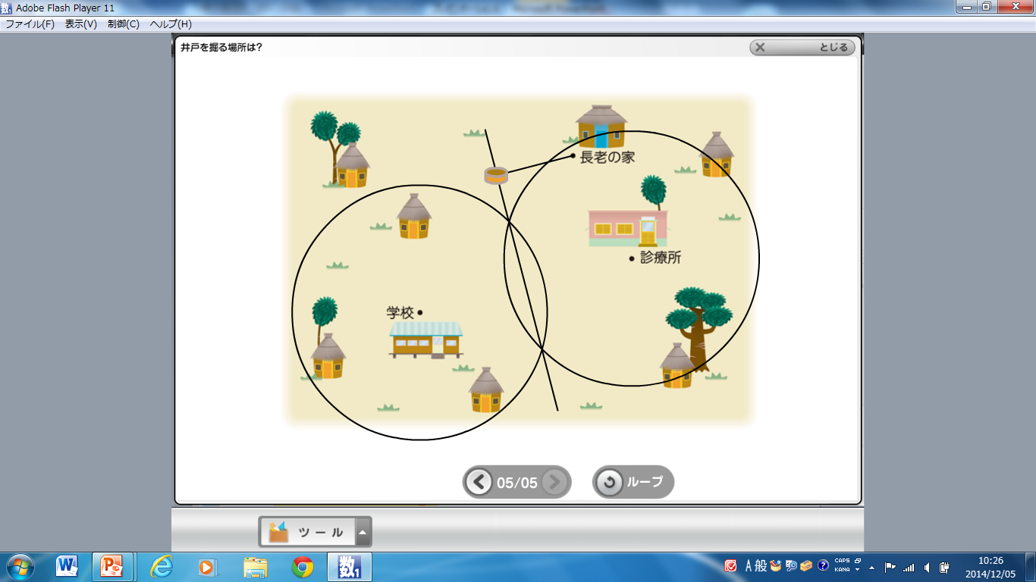
井戸を掘る場所は？
● 学校と診療所から等しい距離にある場所につくる。
● 村の長老の家から最も近い場所につくる。
ℓ
垂直二等分線

Slide 3
井戸を掘る場所は？
● 学校と診療所から等しい距離にある場所につくる。
● 村の長老の家から最も近い場所につくる。
ℓ
垂直二等分線

Slide 4
線分の垂直二等分線の作図
定規とコンパスだけを使ってかいたもの
① 線分の両端の
A,Bを中心に円を
かく。
② この2円の交点
を通る直線を引く。
A
B
垂直二等分線は、2点A,Bから等距離にある点の集合

Slide 5
問1 △ABCについて、次の作図をしなさい。
辺BCの垂直二等分線
辺ABの中点
A
B
C

